Slide 1



第七章作业讲评
主讲人
李笑莹

Slide 2

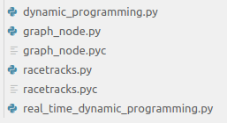
大纲
MDP框架
DP&RTDP流程
Notes:
这次讲评分两部分，对照代码分析课程中讲的内容
第一部分是MDP框架，如何去formalize MDP问题
第二部分是DP和RTDP算法流程，并对比两者的不同之处

Slide 3
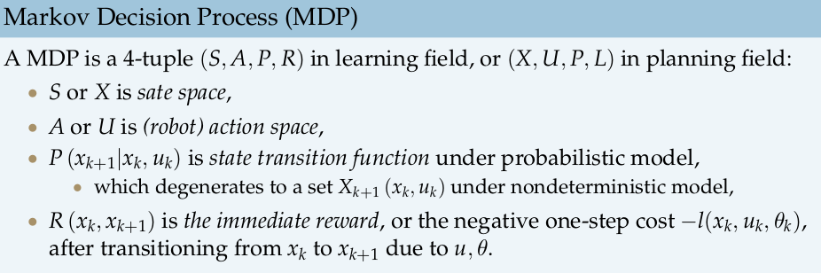
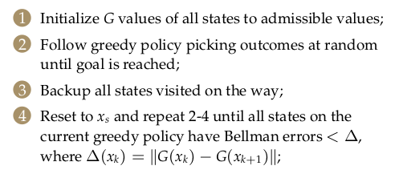
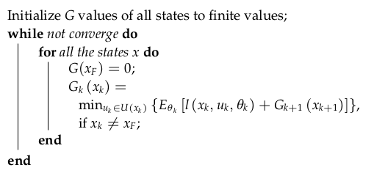
MDP formalize
DP
RTDP
Notes:
首先，复习一下MDP框架。MDP model包括以下四个部分
1.state space X
2.action space U
3.state transition function P
4.cost function l

Slide 4
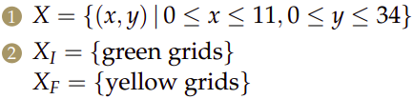
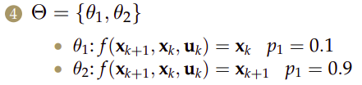


MDP formalize
1.state space
2.action space
3.state transition function
4.cost function
Notes:
以上四个部分对应代码中右侧截取的片段
在文件,和race_track中formalize 了 state
graph_node这个文件主要是为了建立state transition function

Slide 5
DP&RTDP
DP
RTDP
Notes:
模型建立好之后，就是如何搜索到最优路径，代码中展示了DP和RTDP两种方式
对于DP和RTDP：
RTDP有初始化state g_value的过程，而DP则对初始化的g_value没有要求。
RTDP先用贪心算法搜索出路径后，然后只更新了路径上的节点。
注意：不要忽略了RTDP中back_up过程。

Slide 6
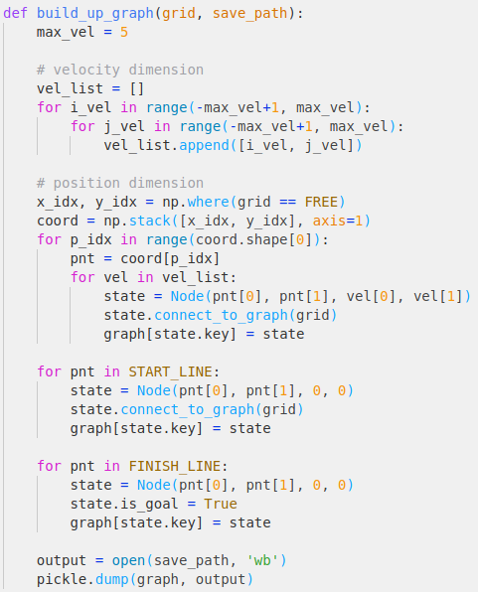
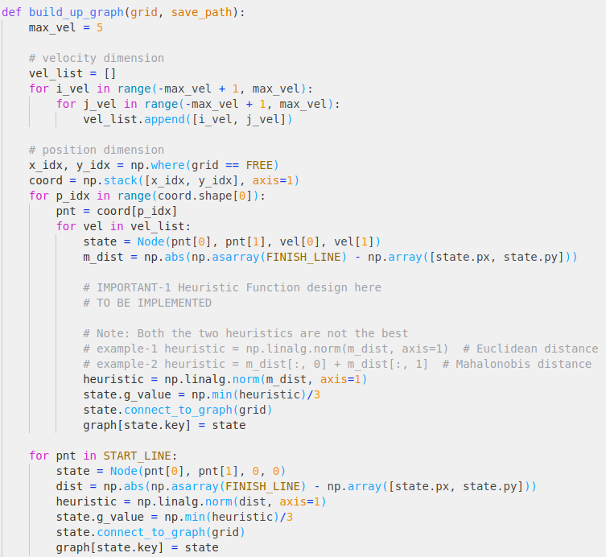
重新构建graph
DP
RTDP
TIPS1：DP的g_value为默认0，RTDP的g_value需要初始化
TIPS2：程序要跑两次，第一次在主函数运行build_up_graph，第二次屏蔽掉主函数的build_up_graph函数。

Slide 7
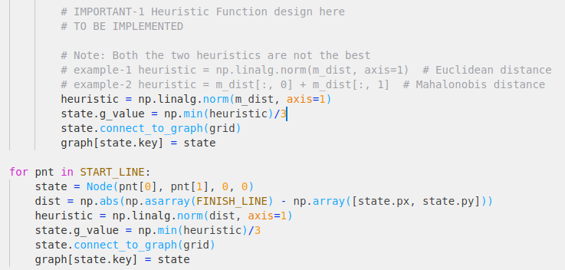
Notes:
这是build_up_graph初始化g_value部分的具体实现，这里我采用了欧氏距离/3来初始化g_value。
TIPS1：由于cost function是执行一个动作加1，所以g_value可以按照加速度变化的次数来确定，所以采用欧氏距离/3

Slide 8
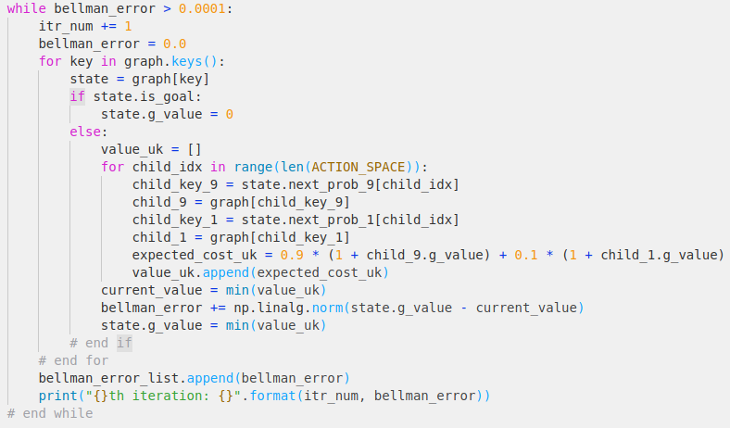
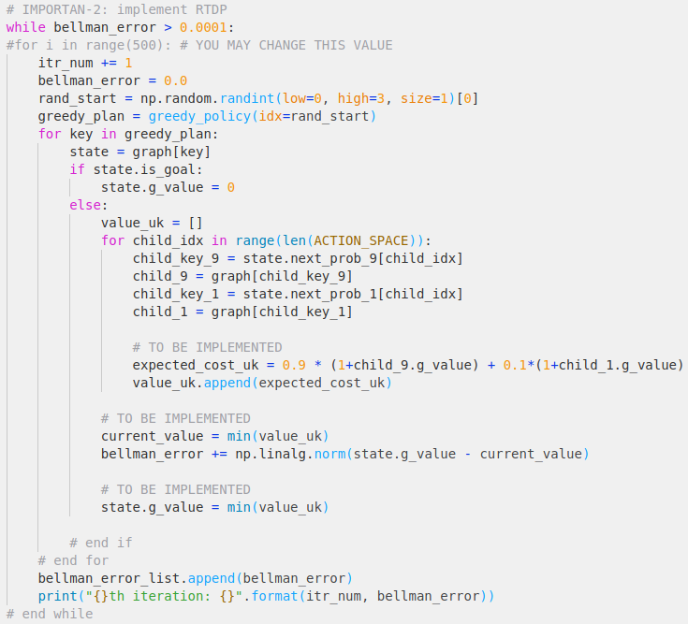
value update
DP
RTDP
TIPS1：DP更新graph上的所有节点，RTDP只更新已搜索到路径上的点。

Slide 9
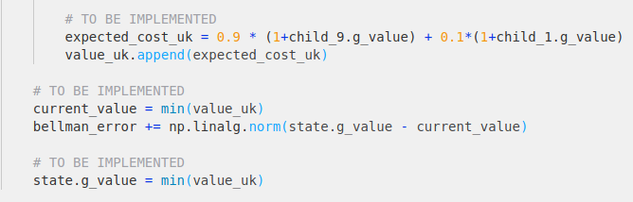
value update
Notes:
这是RTDP中作业代码的具体实现
主要是对贪心算法搜索到的路径上的点更新g_value，并计算bellman error
第二步和第三步的代码实现自己看一下，这里就不做介绍了

Slide 10
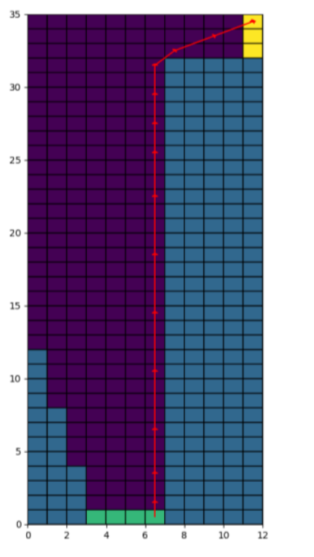
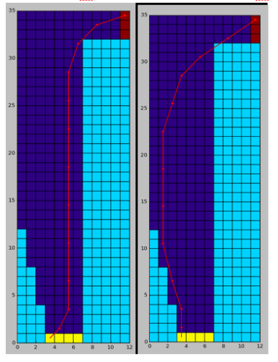
最优路径判断
TIPS1：由于cost function是执行一个动作加1，所以用动作个数来判断是否达到最优，即路径段数
TIPS2：最优路径的判断是路径的段数，基本是12段，和形状没有关系

Slide 11

感谢各位聆听
！
Thanks for Listening
Notes:
我的分享完毕,感谢各位聆听

